Slide 1



CSS Kamouraska-Rivière-du-Loup
3 mars 2021
Les jeux d’évasion, jouer pour apprendre ou apprendre en jouant !
Sonya Fiset, RÉCIT MST
(Mathématique, Science et Technologie)
http://bit.ly/mst08mars2021
Créé par Sonya Fiset, Service national du RÉCIT MST 2021 CC BY-NC-SA
Notes:
Lien de la présentation : http://bit.ly/mst08mars2021

Slide 2
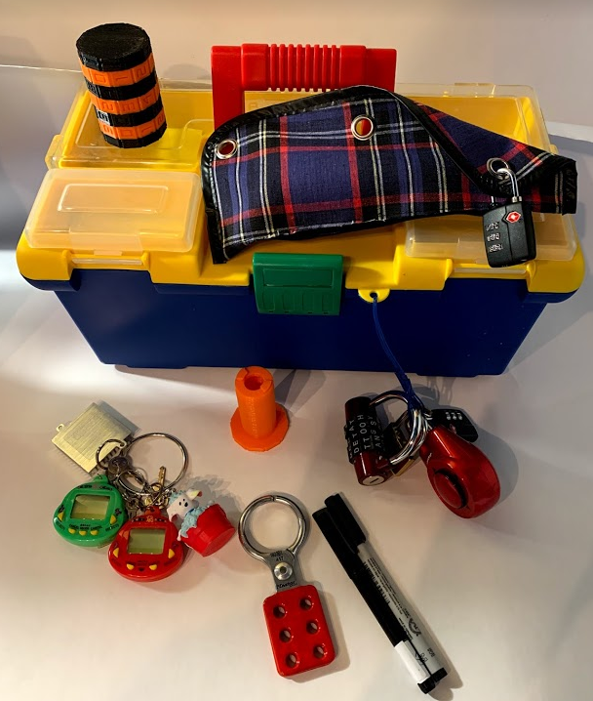
Plan de la rencontre
Bienvenue
Les jeux d’évasion, apprendre par le jeu collectif
Pourquoi?
Comment?
Questions?
Ressources
Autoformation sur le Campus RÉCIT

Slide 3
Quoi?
Jeux d’évasion, «Breakout», «Escape Game«?
Histoire qui intègre des connaissances des élèves
Énigmes à résoudre pour
trouver le trésor
Résolution de problèmes en groupe

Slide 4
Pourquoi?
Développer les autres compétences ou transdisciplinaires des élèves et réinvestir des compétences disciplinaires dans une situation concrète d’un jeu.

Slide 5


Slide 6
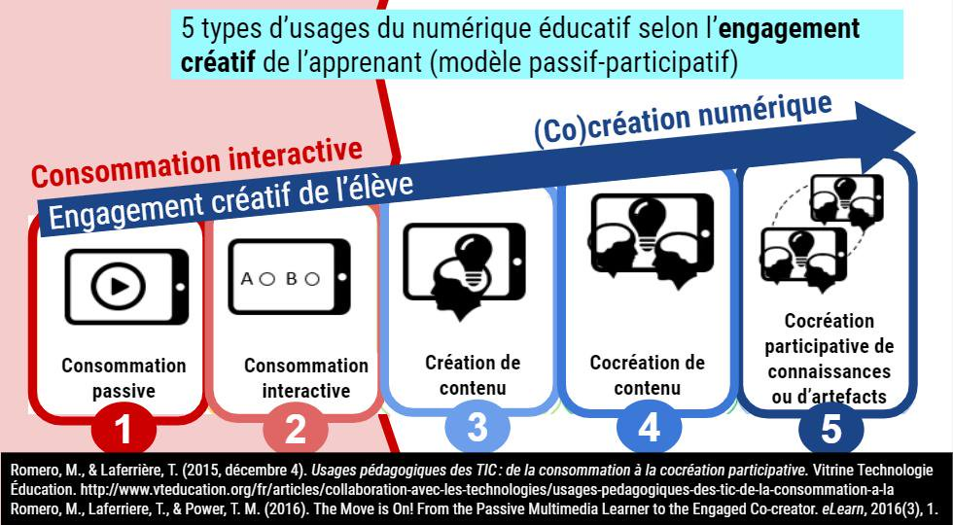

Slide 7

Limite de temps
Utilisation d’une minuterie avec de la musique dont l’intensité augmente graduellement.
2 cartes d’indices
Possibilité de 2 indices
Sans pénalité
Décision collective
Comment?

Slide 8
Comment?
Travail collaboratif
Organiser les tâches
Utiliser vos forces
Partager vos découvertes avec les autres
Essayer de résoudre les énigmes
Être capable d’expliquer les codes essayés
Respecter le matériel du jeu
Déposer les cadenas ouverts dans le bac prévu
Remettre les documents qui ne servent plus

Slide 9
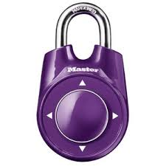
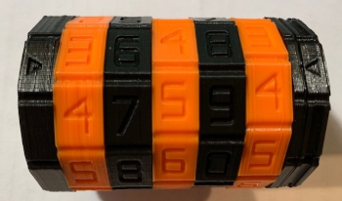
Comment utiliser certains cadenas?
Notes:
Lien pour imprimer un cadenas de style cryptex : https://www.thingiverse.com/thing:586169

Slide 10
Posture de l’enseignant :
Construire, mettre en place et prévoir le matériel dont le numérique
Observer les élèves
Guider des élèves en retrait
Réfléchir sur les indices à fournir
Récupérer le matériel
Animer le retour collectif
Notes:
Lien pour imprimer un cadenas de style cryptex : https://www.thingiverse.com/thing:586169

Slide 11
Questions?
Notes:
Lien pour imprimer un cadenas de style cryptex : https://www.thingiverse.com/thing:586169

Slide 12

2 indices :
Sans pénalité
Décision collective
Notes:
Partage d’écran pour le vidéo
Lien vidéo de présentation du jeu L’antidote : https://youtu.be/p2ZFN3TCkHM
Lien du jeu numérique Scène de crime, le cercle : https://view.genial.ly/5c7bf96e5d0e4e575e2422ad/interactive-content-scene-de-crime-le-cercle-s2
Si besoin : jeu Le trésor de Barbe Sale 1er cycle : https://docs.google.com/document/d/1fiq7mtdLdbtDQ6XRLMEdeSlyzLocvZrzO9ZbasJaxUU/edit?usp=sharing
Formulaire pour entrer les réponses du jeu Barbe Sale : https://forms.gle/H3QcJ2uG9SREzE2u9
Si besoin : Scène de crime : les solides : https://view.genial.ly/5c9ccdde72992649167cb977/interactive-content-scene-de-crime-les-solides-s2
Lien du chronomètre : https://www.youtube.com/watch?v=_IguXWr7vU8

Slide 13
Place au jeu !
Vidéo du jeu L’antidote
Lien du jeu numérique : L’antidote
Écrire dans le chat, les énigmes que vous avez trouvées
Formulaires : indice et complet
Chronomètre : 45 minutes
Notes:
Partage d’écran pour le vidéo
Lien vidéo de présentation du jeu L’antidote : https://youtu.be/p2ZFN3TCkHM
Formulaire pour entrer les réponses du jeu L’antidote : https://docs.google.com/forms/d/e/1FAIpQLSfh9_AnbFnwBUIpk6vmrRO1TbjkLRjsU84KUxHM5_v8-1V9Og/viewform
Formulaire pour entrer la réponse de l’indice : https://docs.google.com/forms/d/e/1FAIpQLScLd8b5jHyz-cY3kNEWeFQQXZl2KxRmofzAib7yxan_kyvBsA/viewform
Lien du chronomètre : https://www.youtube.com/watch?v=_IguXWr7vU8

Slide 14

Adaptations possibles :
Séparer la minuterie en séquences :
6 stations de 5 minutes
Noter les combinaisons sur une feuille ou au tableau
Faire un consensus lors d’une mise en commun
Prioriser l’ordre des essais
Organiser qui ouvre les cadenas
Donner 5 minutes pour ouvrir les cadenas

Slide 15
Combinaisons trouvées :
-station 1 -station 2 -station 3 -station 4 -station 5 -station6
DBDBGB
forêt
236
851
815
236
851
1224
1234
1324
2134
1234
1234
Bleu
Rouge
Jaune
Bleu

Slide 16

Célébrer les réussites et afficher le diplôme des jeux!
presque

Slide 17

Questions de rétroaction :
De quelle façon votre groupe a-t-il bien collaboré?
Comment pensez-vous que votre groupe aurait pu être plus efficace?
Quelles énigmes avez-vous trouvées les plus difficiles?
Comment avez-vous utilisé les forces de chaque individu?
Comment avez-vous déterminé les forces des autres joueurs?
Comment as-tu contribué au succès de ton équipe?
Que ferais-tu différemment la prochaine fois?
As-tu l’impression que tes idées ont été entendues?

Slide 18
Conseils pour l’animation :
Encourager les participants à utiliser les cartes d’indices.
Essayer le jeu avec de l’animer afin d’être capable d’offrir des indices pertinents.
Suggérer aux participants qui restent à l’écart d’essayer de résoudre une énigme afin d’encourager la participation.
Récupérer les cadenas dès l’ouverture afin de minimiser les bris.
Donner une voix aux élèves en difficulté.
Gardez-vous du temps pour faire le retour.
Laisser le jeu disponible pour les élèves qui voudraient solutionner les autres énigmes.

Slide 19
Comment?
Avoir un plan B, si le Wifi ne fonctionne pas
Surprise ou pas dans le coffre, pourquoi pas 15 minutes de temps libres ou de récréation
Un ou plusieurs jeux en même temps

Slide 20
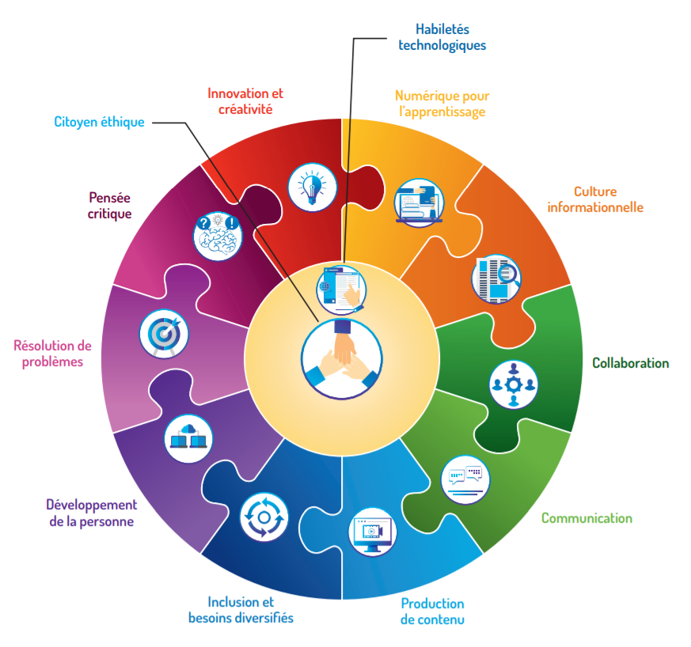
Pourquoi ?
Cadre de référence de la compétence numérique
MEES -
Avril 2019
Notes:
Cadre de référence de la compétence numérique : http://www.education.gouv.qc.ca/references/tx-solrtyperecherchepublicationtx-solrpublicationnouveaute/resultats-de-la-recherche/detail/article/cadre-de-reference-de-la-competence-numerique/?fbclid=IwAR02kujgADiHkBgtfqqTZLNz-eIPcYYDK7AN8Z1ZgOgdQuEJwUCmiDkqapg
Version interactive : https://view.genial.ly/5d812659369a7d0fc95ca03b

Slide 21
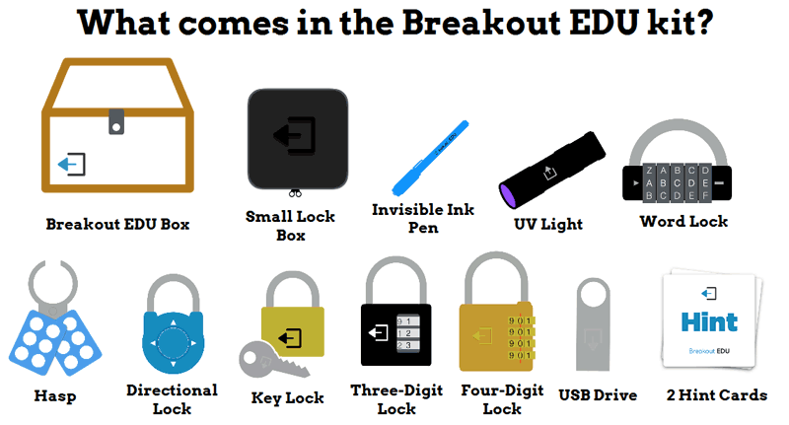
Matériel habituellement contenu dans un jeu Breakout éducation :
Image trouvée : https://www.slj.com/?detailStory=breakout-edu-brings-escape-room-strategy-to-the-classroom-slj-review

Slide 22
Des ressources à explorer :
Padlet de jeux d’évasion variés : http://bit.ly/mstbreakout
Notes:
Padlet : http://bit.ly/mstbreakout
Lien de la présentation avec tous les liens :

Slide 23
Questions?
Retour sur la publication de l’atelier
Lien de la présentation : http://bit.ly/mst21fev21
Notes:
Lien pour imprimer un cadenas de style cryptex : https://www.thingiverse.com/thing:586169

Slide 24


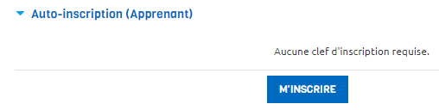


Merci!
-Compte gratuit
sur Campus RÉCIT
-S’inscrire à
l’autoformation :
Jeux d’évasion
-5 badges disponibles
Version améliorée présentée à la FCC 2019
Sonya Fiset
Service national du RÉCIT MST
sonya.fiset@recitmst.qc.ca
CC by-nc-sa RÉCIT MST
Notes:
Autoformation du Campus RÉCIT Jeux d’évasion : https://campus.recit.qc.ca/math%c3%a9matique-science-et-technologie/jeux-%c3%a9vasion
Autoformation du Campus RÉCIT MST à distance, application Jeux d’évasion : https://campus.recit.qc.ca/math%c3%a9matique-science-et-technologie/mstdistance101

Slide 25
CREDITS
Special thanks to all the people who made and released these awesome resources for free:
Presentation template by SlidesCarnival
Photographs by Unsplash

